Slide 1
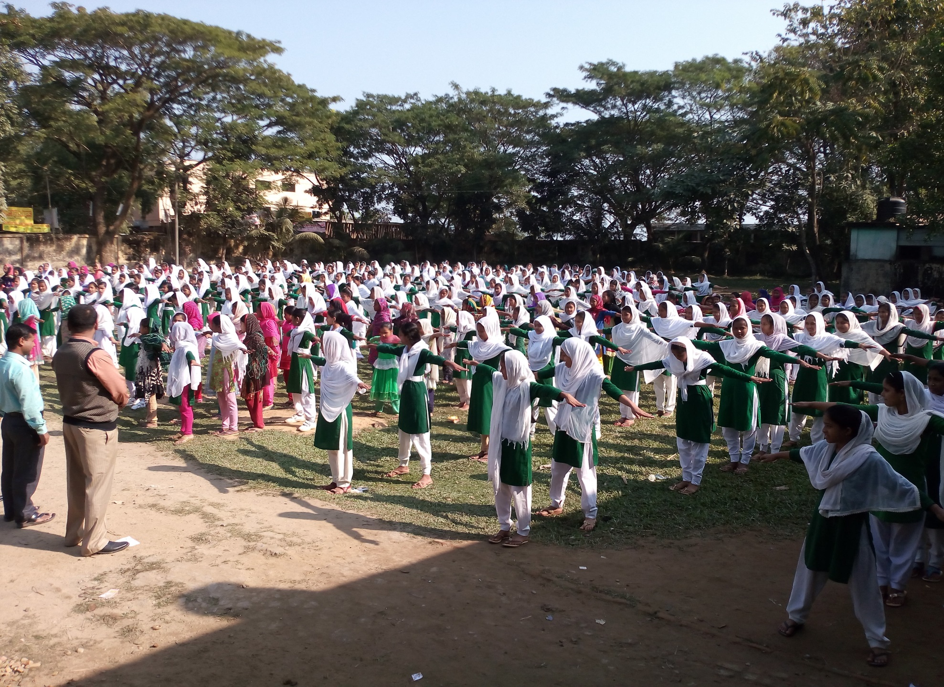

Slide 2
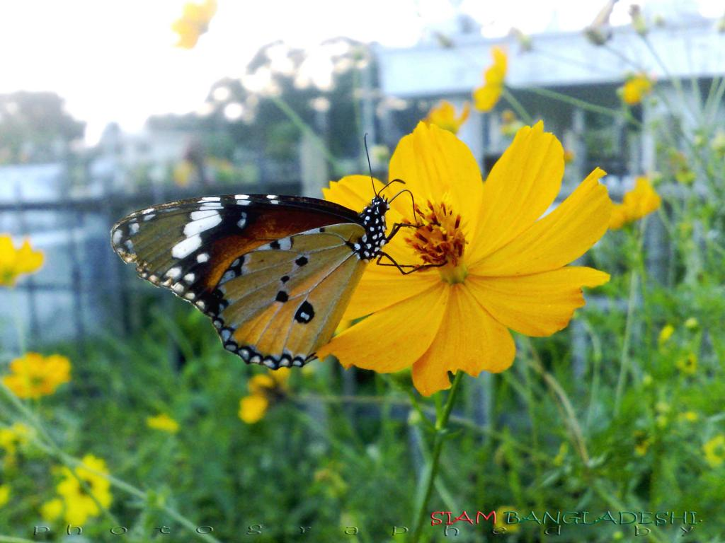

স্বাগতম

Slide 3

পরিচিতি
আলমগীর
রামিজা বালিকাউচ্চ বিদ্যালয়
কানাইঘাট,সিলেট
01786935252
শ্রেণিঃ নবম
বিষয়ঃ গণিত (জ্যামিতি )
পাঠঃজ্যামিতিক অংকন
সময়ঃ ৫০ মিনিট

Slide 4
ত্রিভূজ
কোণ
আয়তক্ষেত্র
সামান্তরিক
Notes:
্ত

Slide 5


আজকের পাঠ
wÎf~R ,চতুর্ভুজ ও সামান্তরিক এর ক্ষেত্রফল সম্পর্কিত সম্পাদ্যঃ

Slide 6
শিখনফল
১। কোণের সমান করে কোণ আঁকতে পারবে।
২। সামান্তরিক অঙ্কন করতে পারবে।
৩। বাস্তবভিত্তিক সমস্যা সমাধান করতে পারবে।

Slide 7
সমস্যাঃ এমন একটি সামান্তরিক অঙ্কন করবো, যার একটি কোণ একটি নির্দিষ্ট কোণের সমান এবং যা দ্বারা সীমাবদ্ধ ক্ষেত্র একটি ত্রিভুজক্ষেত্রের ক্ষেত্রফলের সমান ।
Notes:
এমন একটি সামান্তরিক অংকন করবো যার একটি কোণ একটি নিদিষ্ট কোণের সমান এবং যা দ্বারা সীমাবদ্ধ ক্ষেত্র একটি ত্রিভুজ ক্ষেত্রেরসমা ন

Slide 8
x
a
A
F
G
y
x
x
y
B
C
D
H

Slide 9

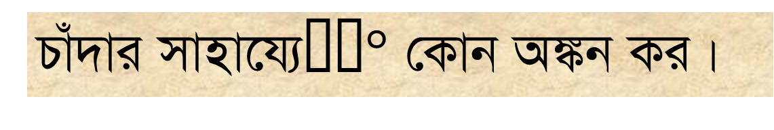
মূল্যায়ন
চাঁদার সাহায্যে60$°$ কোন অঙ্কন কর।

Slide 10
জোড়ায় কাজ
      এমন একটি ত্রিভুজ অংকণ কর যা দ্বারা সীমাবদ্ধ ক্ষেত্রের ক্ষেত্রফল একটি নির্দিষ্ট চতুর্ভুজক্ষেত্রের ক্ষেত্রফলের সমান ।

Slide 11
বাড়ির কাজ
এমন একটি সামান্তরিক আঁকতে হবে যার একটি কোণ দেওয়া আছে এবং তা দ্বারা সীমাবদ্ধ ক্ষেত্র একটি নির্দিষ্ট চতুর্ভুজক্ষেত্রের ক্ষেত্রফলের সমান।

Slide 12

ধন্যবাদ

